Slide 1





Pengembangan Bawang Merah
Asal Biji / TSS (True Seed of Shallot)
Di Provinsi Jawa Tengah

Slide 2
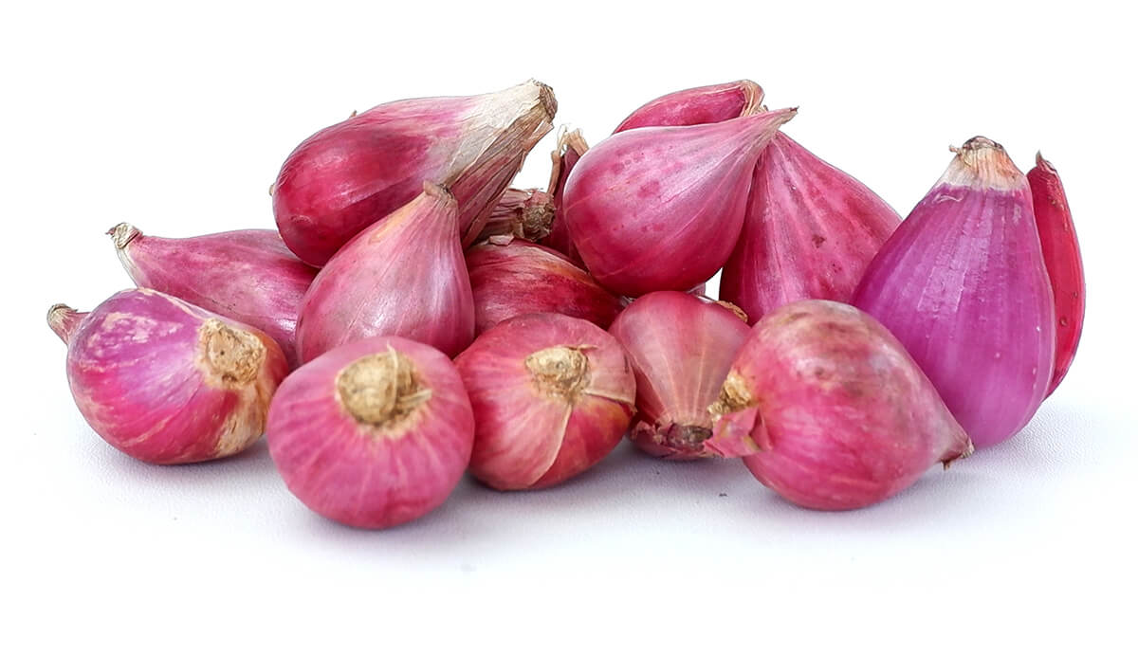
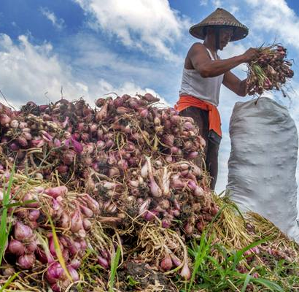
Latar Belakang
Permentan Nomor 46 tahun 2019 menetapkan Bawang Merah sebagai komoditas strategis nasional
komoditas yang bernilai ekonomi tinggi,
tidak dapat disubstitusi dengan komoditas lain,
dibutuhkan dalam jumlah yang besar
produksi melibatkan banyak petani dengan areal pengembangan yang luas
kebutuhan dan perubahan harga cabai dapat mempengaruhi tingkat inflasi baik daerah maupun nasionak.

Slide 3
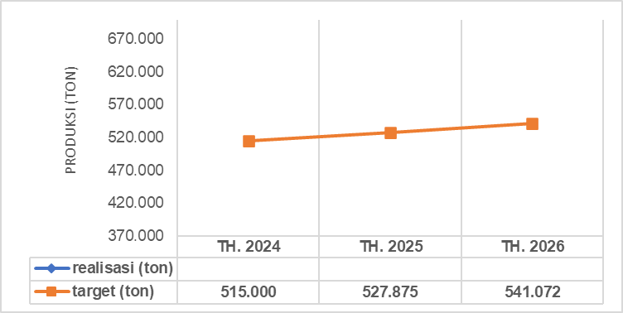
TARGET PRODUKSI BAWANG MERAH (IKU RPJM 2024-2026)
Konsumsi bawang merah sektor rumah tangga tahun 2021 naik 8,33% dibandingkan tahun 2020. (BPS)
Konsumsi per kapita bawang merah pada tahun 2022 secara nasional sebesar 3,02 kg/kapita/tahun.
Konsumsi Jateng 205.413 ton/tahun (Dishanpan Jtg, 2024)
2,5% PER TAHUN
Kenaikan 14.000 ton per tahun
607.896
Kenaikan produksi 2,5% atau 14.000 ton per tahun diupayakan melalui :
- penambahan luas tanam 1.400 ha per tahun atau
- peningkatan produktifitas 4%

Slide 4
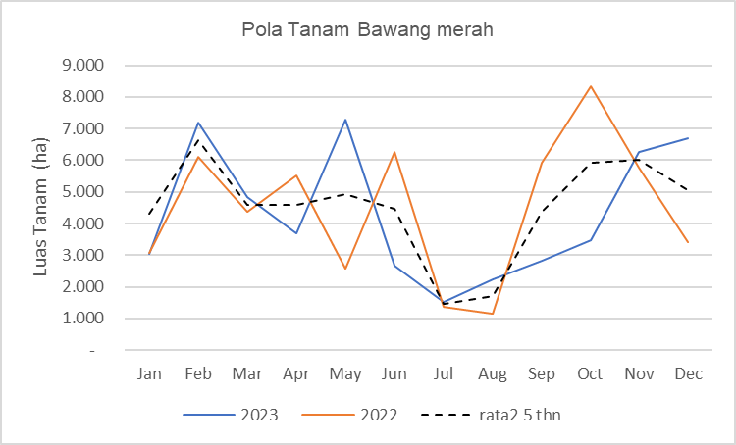
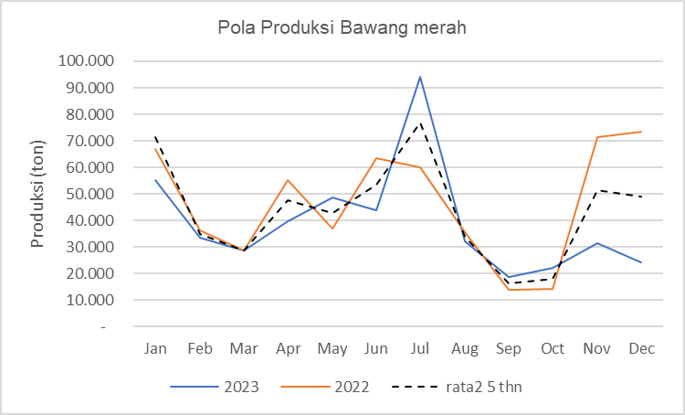
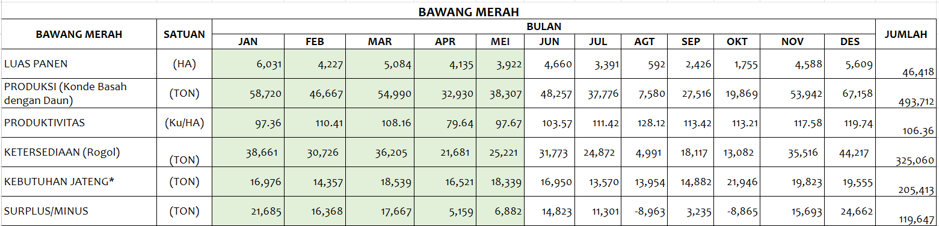
POLA TANAM DAN PRODUKSI TIDAK MERATA SEPANJANG TAHUN
TAHUN 2025
#2

Slide 5
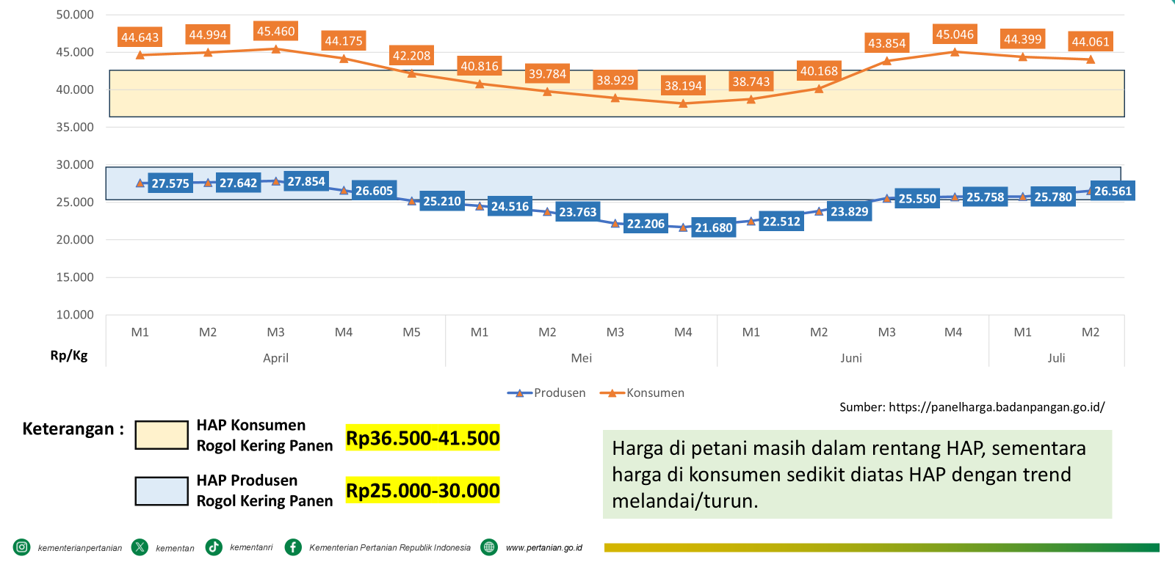
PERKEMBANGAN HARGA TINGKAT PRODUSEN & KONSUMEN
MEMPENGARUHI LUAS TANAM

Slide 6
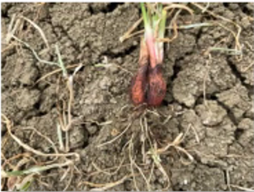
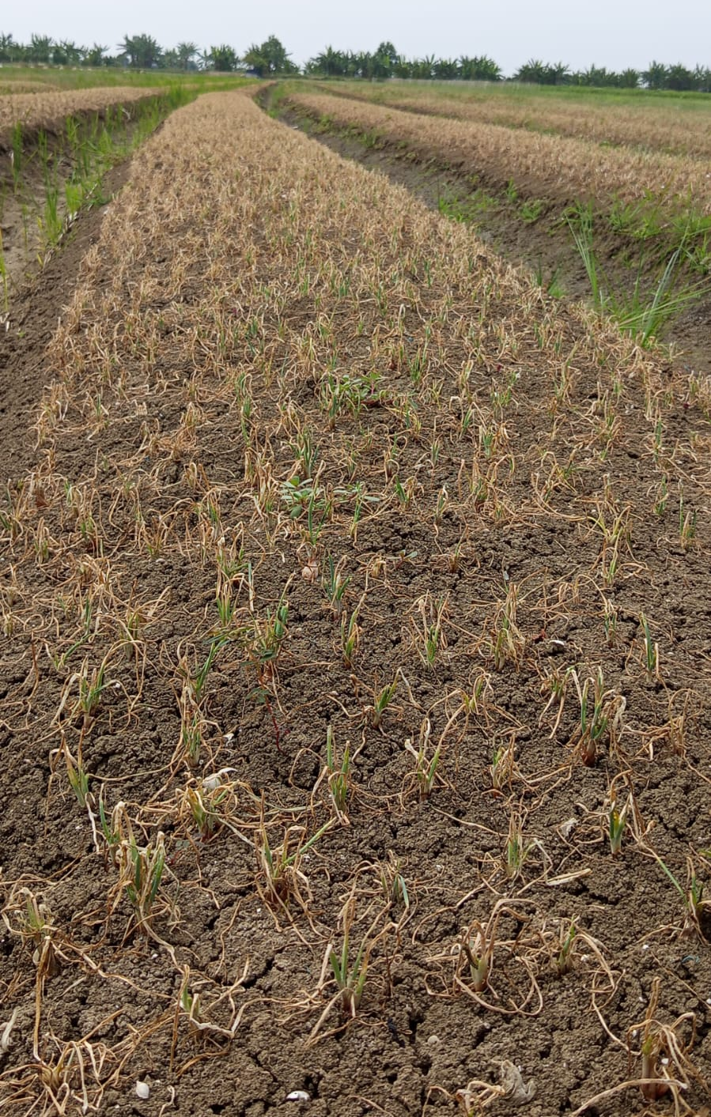
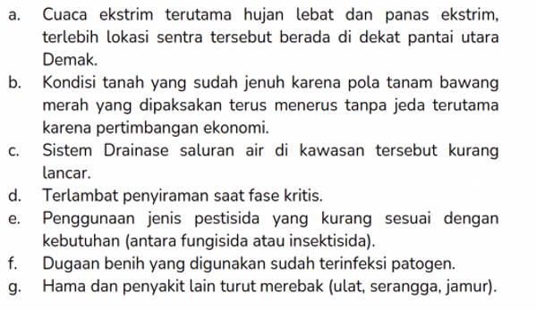
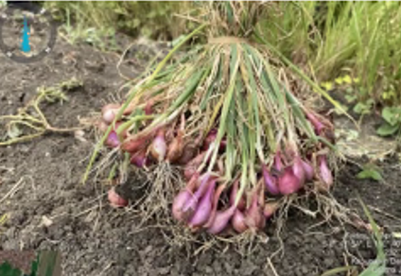
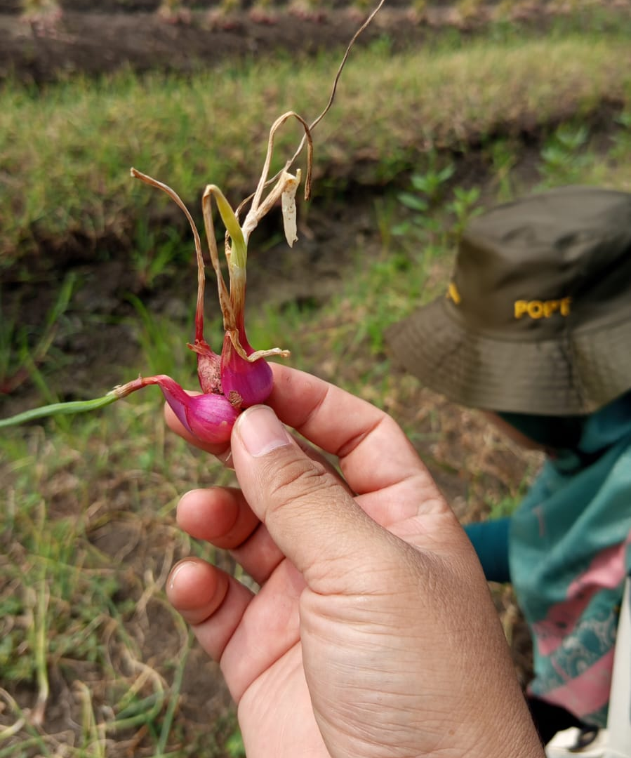
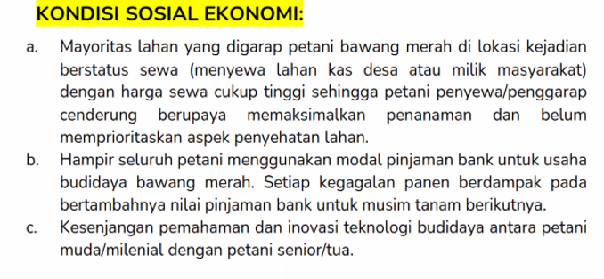
KEJADIAN SUDDEN DEATH (MATI MENDADAK) TANAMAN BAWANG MERAH
Serangan di Kab. Demak 400 Ha
Bulan April 2025

Slide 7
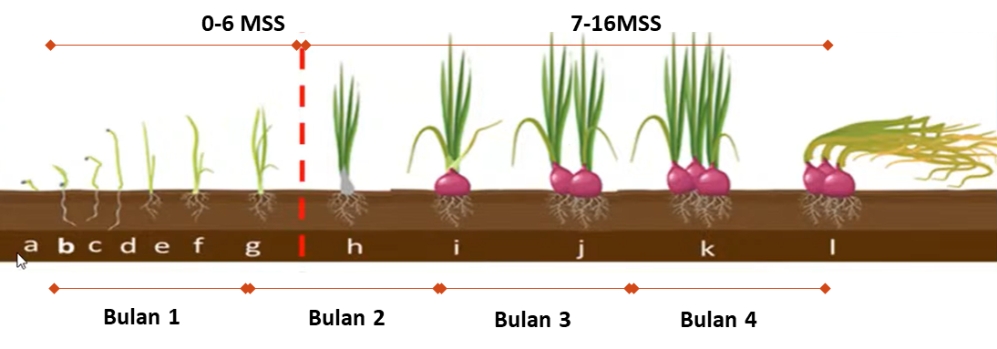
Inovasi Budidaya dengan TSS
Budidaya dg Umbi
Budidaya dg TSS
Kebutuhan 1,2-1,8 ton/ha, biaya distribusi mahal
Harga fluktuatif, tidak menjamin kontinuitas pasokan antar musim
Terdapat akumulasi patigan dari tahun ke tahun
Bercampur antara umbi konsumsi dan umbi benih, pasokan saling mempengaruhi
Produksi 9 – 10 ton per hektar
Kebutuhan 3-5 kg / ha
Dapat disimpan dalam jangka waktu > 1 tahun, tidak ada masa dormansi
Siklus pathogen dapat diputus
Usaha umbi konsumsi dan benih terpisah
Potensi produksi 15-20 ton per ha

Slide 8
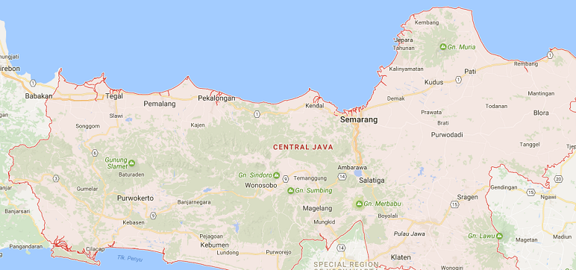
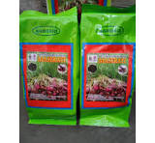



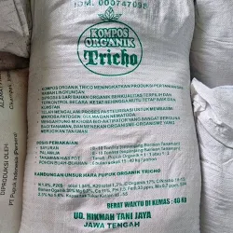
PENGEMBANGAN KAWASAN BAWANG MERAH TSS
TAHAP 1 (2024-2025) >> PENGUATAN NURSERY
Bantuan per Ha:
Benih TSS 3 Kg
Alat Semai MOF 3 buah
Plastik UV 2 roll
Tray 390 buah
Media Tanam Tricho 500 Kg
As. humat 10 sachet
TAHUN 2024 : 20 HA (6 Kab, 6 POKTAN
TAHUN 2025 : 30 HA (10 Kab, 12 POKTAN
No | KABUPATEN | Vol (Ha) | KT
1. | Boyolali | 2 | 1
2. | Cilacap | 10 | 5
3. | Demak | 1 | 1
4 | Kendal | 2 | 2
5. | Klaten | 1 | 1
6. | Semarang | 3 | 2
7. | Wonogiri | 6 | 3
8. | Batang | 2 | 1
9. | Pati | 2 | 2
10. | Banyumas | 1 | 1

Slide 9









RENCANA PELAKSANAAN KEGIATAN 2025
Milestone
Pengadaan Barang
Penyerahan Bantuan
Bimtek dan Pelatihan
Pembuatan Persemaian
Penanaman
Panen
Penyusunan AEU Dan Pedoman Budidaya Sepesifik Lokasi
Pemasaran Hasil
JAN | FEB | MAR | APR | MEI | JUN | JUL | AGS | SEP | OKT

Slide 10
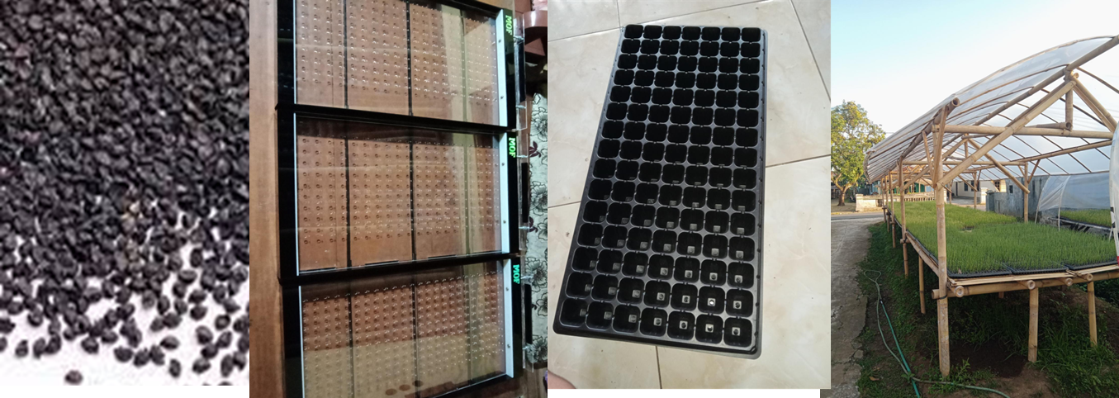
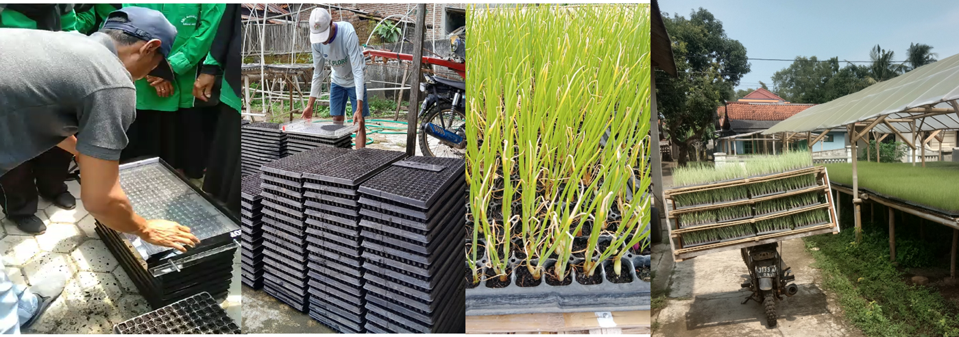
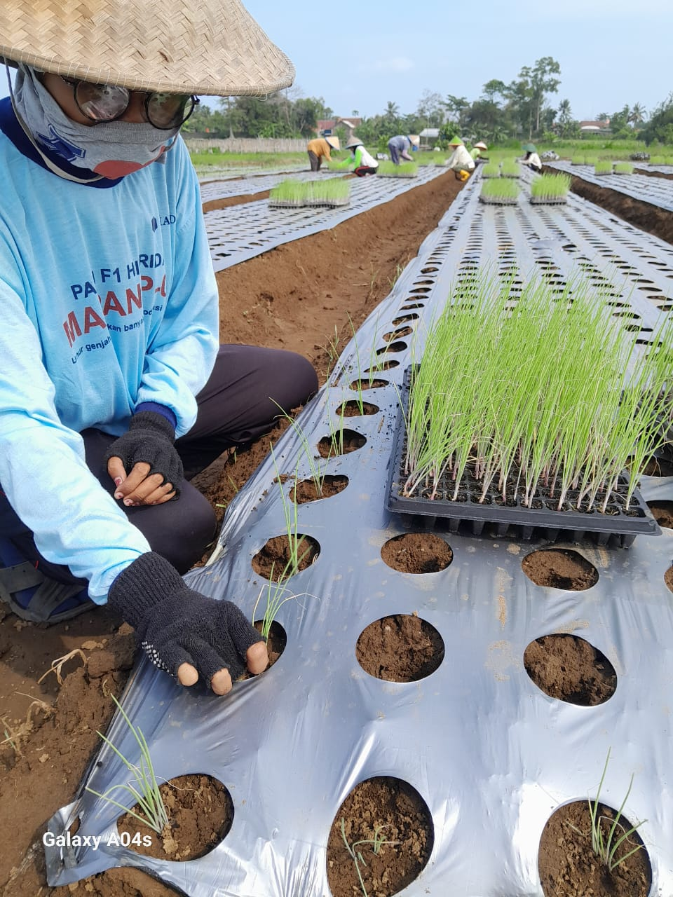
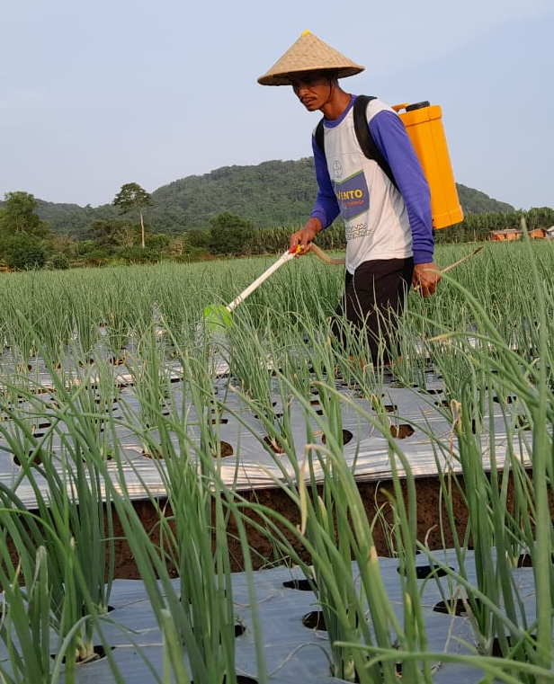
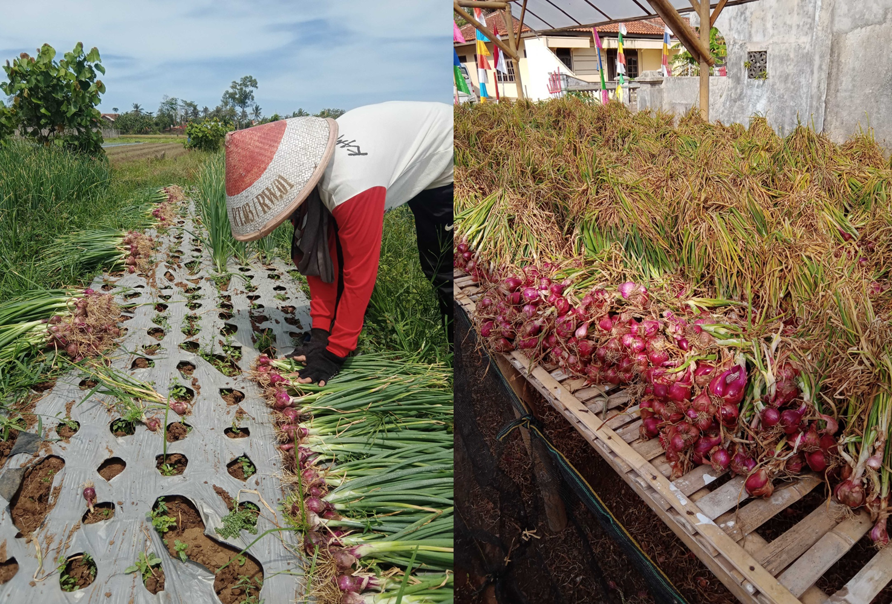
PROFIL BUDIDAYA TSS JAWA TENGAH (Kab. Cilacap)
Penyiapan Benih dan Rumah Semai
Penyemaian dan Perawatan Benih
Penanaman & Pemeliharaan
Pemanenan

Slide 11


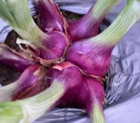



Arah Pengembangan Bawang Merah TSS JAWA TENGAH
Penumbuhan Usaha Persemaian TSS
Pengembangan alat semai Bamer TSS yang dipatenkan
Penyusunan Panduan Budidaya dan AEU Bamer TSS Spesifik Lokasi
Produksi Benih
Benih TSS
Pelatihan Budidaya Bamer TSS (Bapeltan)
Petani Penggerak TSS
Pembentukan Jaringan Pemasaran Bamer TSS

Slide 12
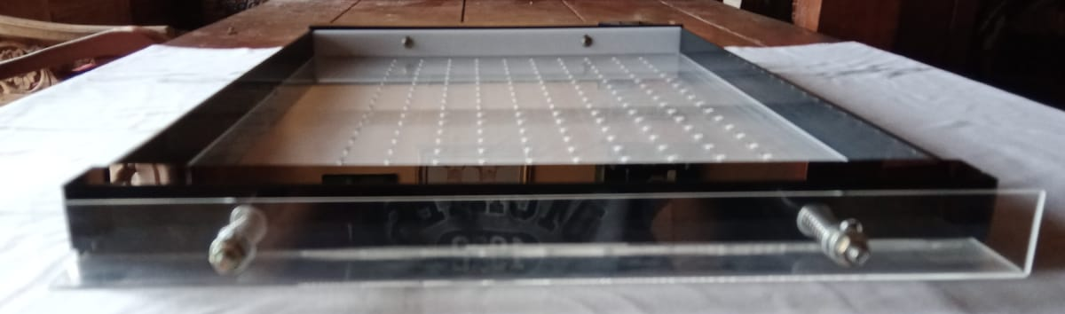
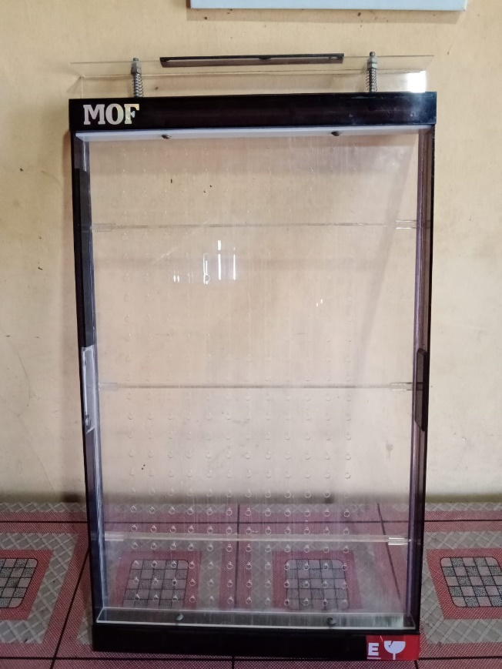
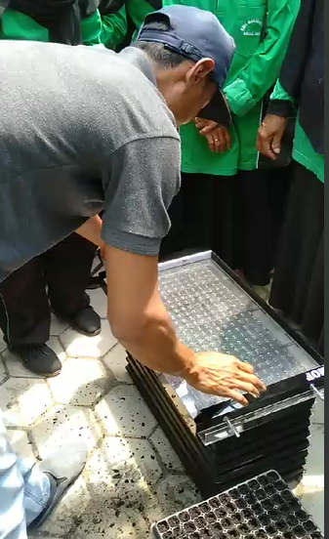
INOVASI TEPAT GUNA >> PENGEMBANGAN ALAT SEMAI
MOF (Manuver of Farmer)
Disain : Bpk. Priyono, Cilacap
bahan akrilik
Panjang = 62 cm, lebar = 36 cm, tinggi = 4cm,
Jumlah lubang=200 lubang (10x 20 lubang)
Alas atas untuk menampung bjii, Alas bawah mengeluarkan biki ke tray semai
Cara penggunaan :
Masukan benih yang akan disemai diatasalas alas bagian atas
Kemudian biji digoyangkan agar biji masuk ke lubang alas bagaian bagian atas
Setelah biji masuk ke lubang alas bagian atas alatr semai ditaruh diatas try semai
alas bagian atass ditekan dengan pegas yang ada disebelah kanan agar lubang atas dan bawah sejajar kemudian biji turun ke try semai

Slide 13
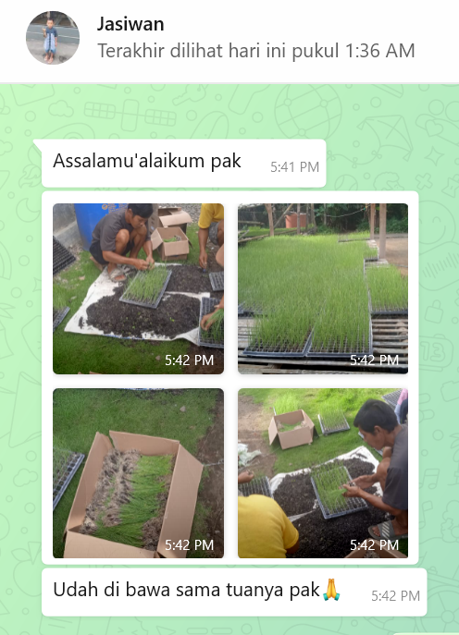
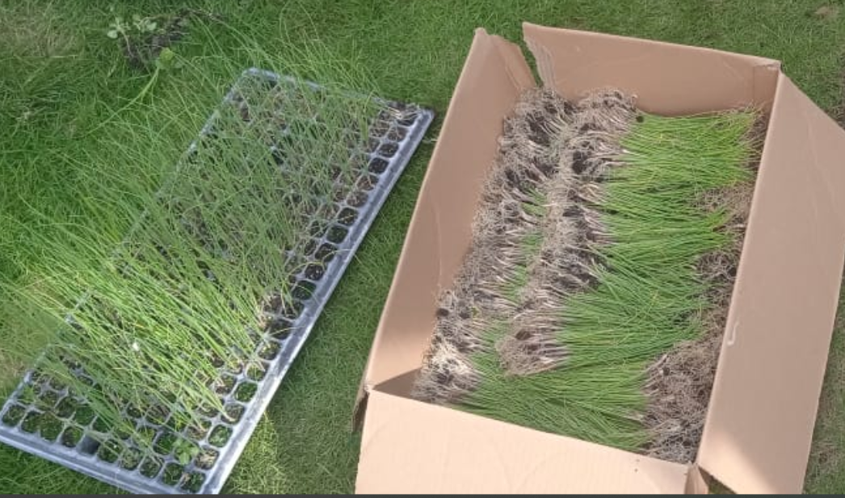
PENUMBUHAN USAHA PERSEMAIAN BAMER TSS (
Harga benih semai Rp. 25.000,- per Tray
1 lubang isi 2-3 tanaman
Harga Cabutan dari tray Rp. 60 – 100 per bibit

Slide 14
Kondisi yang diharapkan
Variabel | Konvensional (umbi) | TSS | Kondisi yang diharapkan
Produksi | 10 ton/ha | 13-15 ton/ha | Naik 30%
Biaya Benih | 40-60 juta/ha | 15 juta/ha | Turun 25%
Berkembangnya Usaha Persemaian
Berkembangnya TSS varietas lokal yang adaptif, tahan OPT, produksi tinggi

Slide 15
TERIMA KASIH
© Bidang Hortikultura, 2025
Dinas Pertanian dan Perkebunan Provinsi Jawa Tengah

